Slide 1

GESTÃO DE FINANCIAMENTO IMOBILIÁRIO

Slide 2
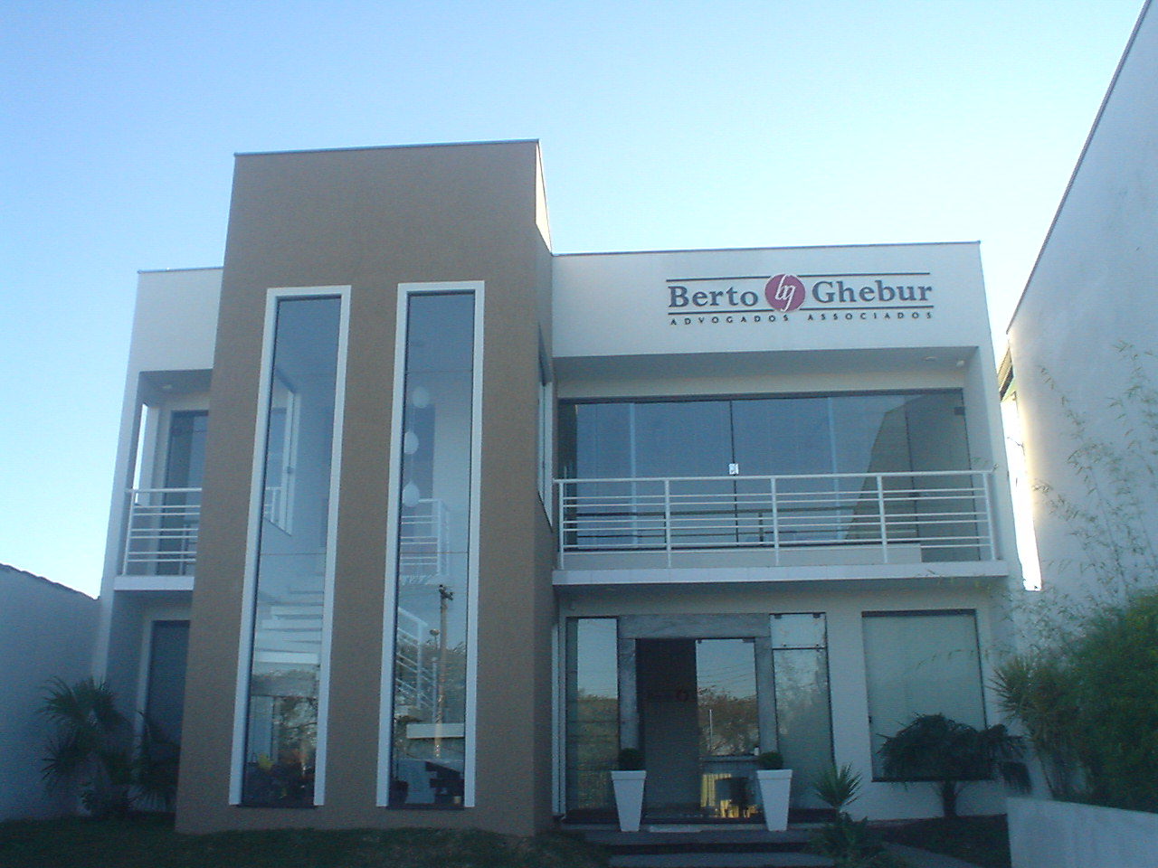
BERTO & GHEBUR
O escritório Berto & Ghebur Advogados Associados, OAB/PR 1.809, foi formado com o fim precípuo de proporcionar assessoria eficaz e eficiente.
Sendo dirigido por seus sócios gerentes, Gustavo Berto Roça e Glaucius Ghebur, o escritório tem sua matriz em Curitiba/PR, à Rua Jerônimo Durski, n°. 850 – Batel – Curitiba/PR.

Slide 3
DIRIGENTE DAS OPERAÇÕES DE FINANCIAMENTO
CHEFE DE EQUIPE: GUSTAVO BERTO ROÇA, advogado formado pela PUC/PR, engenheiro civil formado pela UFPR, pós-graduado em Direito Tributário pela Faculdade Curitiba e em Direito Imobiliário pela PUC/PR; participou de vários cursos a respeito de avaliações imobiliárias e perícias judiciais; como sócio administrador do escritório Berto & Ghebur atua preponderantemente na regularização de imóveis públicos e privados, fundos de investimento Imobiliário, projetos de financiamento, transações Imobiliárias e consultoria/gestão de carteira de clientes de repasse/isolado.

Slide 4
OBJETIVOS DAS OPERAÇÕES DE REPASSE
Construtor e Incorporador
Agente Financeiro
Cliente
Terceirização Eficaz e Eficiente
Agilidade e transparência nas informações
Redução dos custos com desligamento
Buscar o número máximo de repasse
Acompanhar todo o processo, desde a montagem até o registro
Atendimento individualizado e personalizado
Planejamento Financeiro
Fortalecer relacionamento com os Clientes

Slide 5
TRABALHOS REALIZADOS
1
Atendimento personalizado dos adquirentes nas instalações do escritório
2
Contato direto com o Agente Financiador
3
Montagem dos processos de repasse/isolado de acordo com as exigências específicas do Agente Financiador escolhido
4
Elaboração de relatório personalizado, por financiamento, com as informações sobre o fluxo do processo operacional de financiamento imobiliário
Todos os procedimentos inerentes ao Registro Imobiliário
5

Slide 6
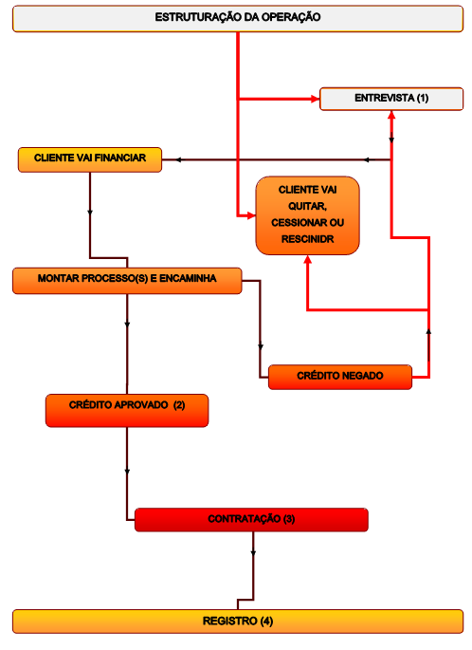

Slide 7
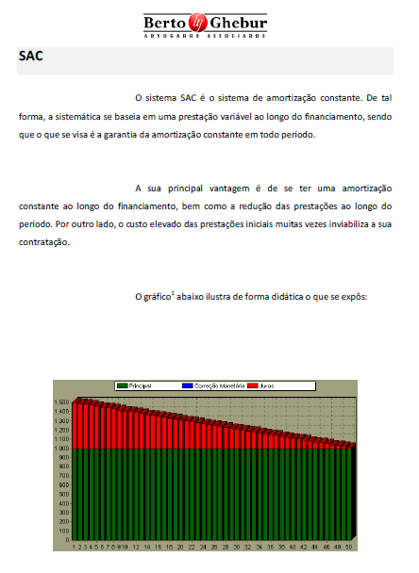
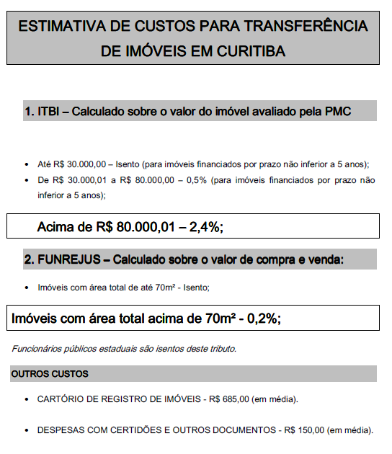
FOCO NO CLIENTE
O atendimento não se resume a montagem de processos. Oferecemos para o cliente, uma assessoria ampla, com elucidações pormenorizadas das questões de financiamento, sistemas de amortização, planejamento econômico, custos inerentes ao registro, dentre outras.

Slide 8
FERRAMENTAS - RELATÓRIOS
Planilha de evolução
As informações repassadas para a construtora e para o banco são baseadas em dois modelos de relatórios:
Software próprio de cadastramento de todos os andamentos do processo de repasse ou isolado.
Planilha evolutiva com o resumo dos status e principais dados da operação.
Disponibilização de consulta via site dos relatórios;
Software próprio
Software próprio
Site

Slide 9
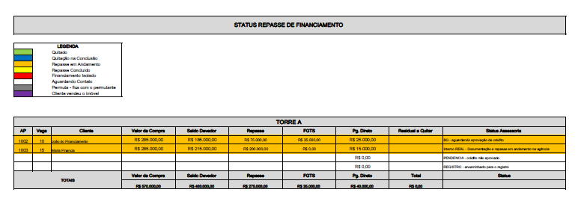

Slide 10
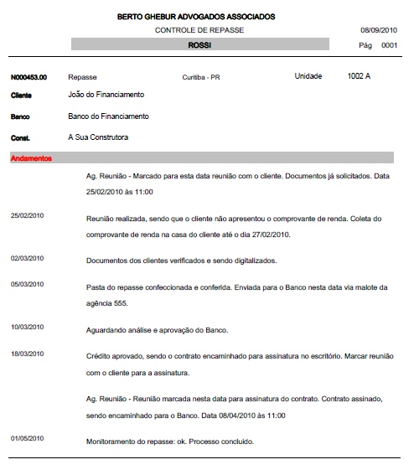

A pesquisa poderá ser feita no site www.bertoghebur.com.br, sendo que para tanto deve ser acessado o campo consulta processual:

